Slide 1

I want to express our exceptional terroir, naturally and simply,
without artifice and without giving in to fashions.

Slide 2
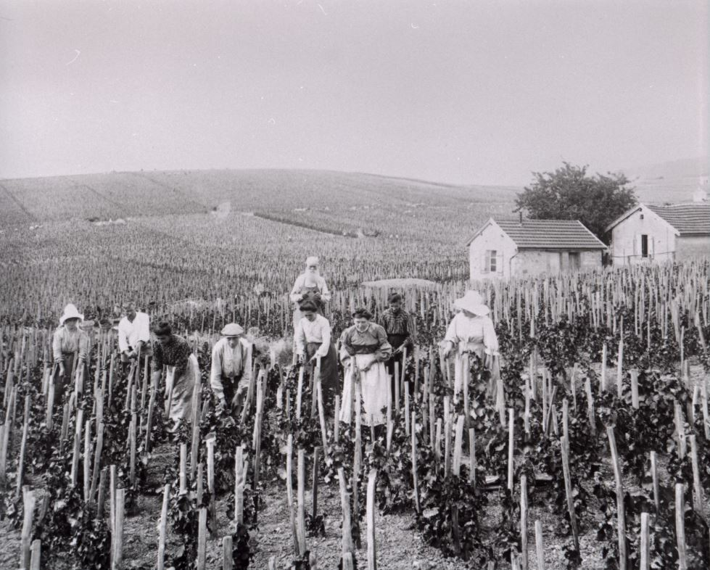

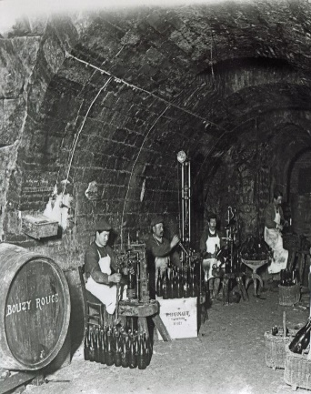

CHAMPAGNE BARNAUT
1874년 에드몬드 바르노 (Edmond Barnaut)은 부지지역의 오래된 포도재배 가문 상속녀인
고다메 바렁꾸(Godme-Barancourt)와 결혼하였고
포도 압착기 브로커이자 와인메이커인 바르노는 그의 이름으로 샴페인을 출시하였다.
100년이 넘는 시간 동안 이어온 가문의 역사는
현재 5대, 6대손 기욤(Guillaume), 필립(Philippe) 로레트(Laurette)가
선조의 철학을 이어받아 샴페인 양조, 와이너리를 운영하고 있다.

Slide 3
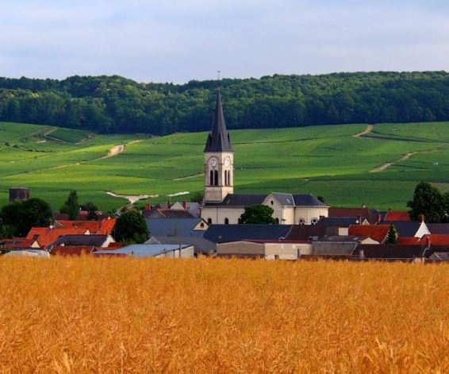
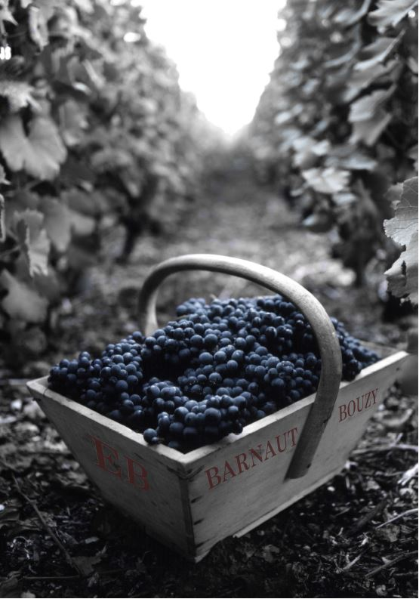
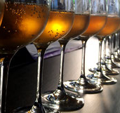
CHAMPAGNE BARNAUT
대대로 내려온 노하우와 현재의 발전된 지식 & 기술로 와이너리는 지속적으로 발전하였다.
반드시 자연과, 토양, 기후의 조화를 이해하고, 모든 것은 포도과실에서 시작된다는 철학을 기반으로 포도나무 열매의 순수성을 지키기 위하여 재배에 집중한다.
포도밭의 재배 구역은 각기 다른 위치에 있다.
수확기에는 각 구획별로 나누어 수확, 보관하며, 이 후 포도 성향에 따라 블랜드를 한다.
이는, 7가지 다양한 RM 샴페인을 양조하게 하였다.

Slide 4
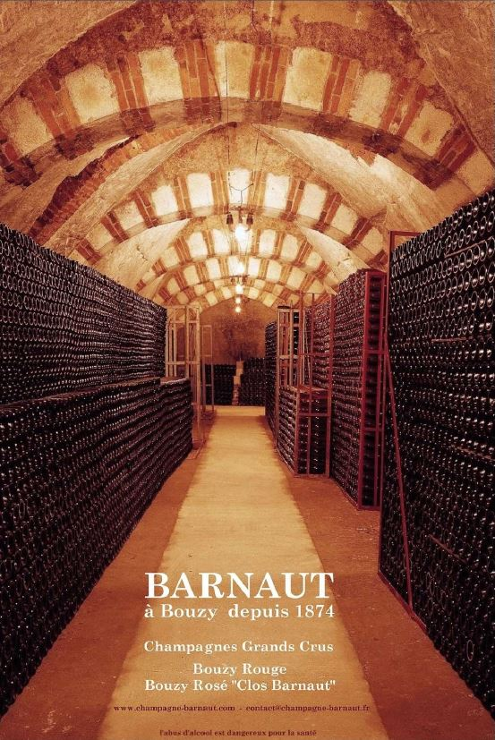


CHAMPAGNE BARNAUT
바르노는 지속가능 공법을 진행하며
Haute Valeur Envrionmentale, Viticulture Durable
인증을 받았다.
100년을 훌쩍 넘은 바르노의 붉은 벽돌의 꺄브에서
샴페인은 고요함과 신선함속에 숙성된다.
조화롭고, 섬세하고, 가득차고, 아름다운 샴페인을
만들겠다는 양조철학으로
전 세계 샴페인 애호가로부터 오랫동안 사랑받고 있으며,
한정 생산으로 매년 각국 정해진 ALLOCATION
수량만을 공급하여 그 가치가 더 높아진다.

Slide 5
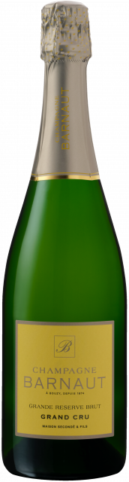




Grand Cru Grand Reserve Brut
그랑 크뤼 그랑 리저브 브뤼
지 역
품 종
와인양조
Awards
Appearance
Aroma
Taste
France/ Champagne / Reims / Bouzy, Ambonnay, Louvois
66% 피노누아 (Pinot Noir)
33% 샤르도네 (Chardonnay)
Dosage : 6g / l
Ageing Period : 48개월
Production : 40,000 병
Vinous - 92
Wine Spectator - 90
Burghound– 92
Robert Parker - 90
금빛의 섬세한 버블
말린과실, 졸인사과, 구운배, 커피, 토스트
섬세하고 크리미한 버블과 익은과실의 풍미가 뛰어나다
숙성에서 오는 고소한 브리오슈, 토스트 부케와 함께
커피의 아로마까지 더해져 뛰어난 복합미를 보여준다.

Slide 6
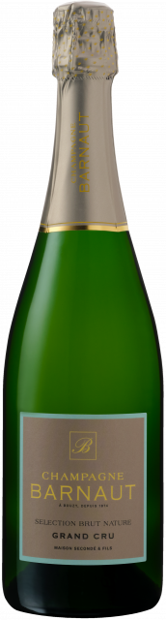
Grand Cru Selection Brut Nature
그랑 크뤼 셀렉시옹 브뤼 나튜
지 역
품 종
와인양조
떼루아
Appearance
Aroma
Taste
France/ Champagne / Reims / Bouzy, Ambonnay, Louvois
85% 피노누아 (Pinot Noir)
15% 샤르도네 (Chardonnay)
Dosage : 0g / l Zero Dosage
Ageing Period : 48개월
Production : 3,500 병
피노누아 재배로 유명한 부지의 ‘Cote des Noirs’ 지역에서 재배한다.
포도밭은 자갈, 모래, 진흙으로 섞여있다. 수만년동안 비축해온 벨렘나이트(Belemnites), 산토니안 (Santonian), 미크라스터 (Micrasters) 화석지역은 샴페인 지역의 최고의 지역으로 인정받는다.
골드 갈색 컬러
갈변사과, 복숭아, 절인과일 스파이스, 토스트
익은 과실의 풍미와 브리오슈, 비스킷의 고소함이 더해진다.
입안을 밀도있게 채워주는 부드럽고 살아있는 듯한 버블과
구조감이 뛰어나며 길게 피니쉬로 이어진다.

Slide 7
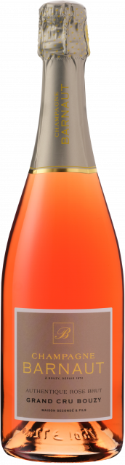
Grand Cru Authentique Rose Brut
그랑 크뤼 오턴띠끄 브뤼
지 역
품 종
와인양조
Awards
Appearance
Aroma
Taste
France/ Champagne / Reims / Bouzy
85% 피노누아 (Pinot Noir)
15% 샤르도네 (Chardonnay)
Dosage : 6g / l
Ageing Period : 36개월
Production : 15,000 병
Vinous - 92
Wine Spectatoe - 90
Burghound – 91
Robert parker – 89
루비로제 컬러
레드커런트, 라즈베리, 자몽, 오렌지, 비스킷
집중된 붉은 과실의 아로마와 산뜻하게 받추어주는 힘있는 버블의
조화가 뛰어나다. 뒤로 이어지는 비스킷의 고소함과
와인의 산미가 긴 피니쉬로 이어진다.

Slide 8
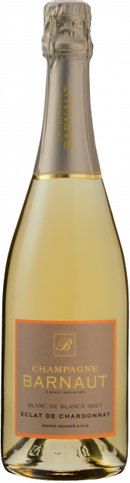
Blanc de Blancs Eclat de Chardonnay Brut
블랑 드 블랑 브뤼 에끌라 드 샤르도네
지 역
품 종
와인양조
Appearance
Aroma
Taste
France/ Champagne / Reims / Bouzy
100% 샤르도네 (Chardonnay)
Dosage : 6g / l
백악질 심층 및 점토 석회암 토양의 부지(Bouzy)와
석회질 심층과 자갈 및 모래가 섞인 토양의 마른밸리(Marne Valley)의 포도를 블렌딩
외부에서 유입되는 아로마를 차단하기 위해 스테인레스 탱크에서 발효 및 숙성, 4시간 동안 데부르바주 진행하며, 18 ºC 에서 발효
황금 음영을 가진 연한 노란 컬러와 섬세한 버블감
레몬, 멘톨, 흰색 복숭아, 배, 약간의 생강 향
레몬, 사과, 배와 같은 과일 향이 주를 이루며, 꽃향기와 시트러스 향이 조화롭게 어우러져 있다. 마무리는 상쾌하고 섬세한 산미가 여운을
남기며 부싯돌 뉘앙스를 보여준다. 미세한 버블이 입안에서 부드럽게 퍼지며, 가벼운 스카치버터 향과 함께 특히 해산물이나 가벼운 전채요리와 요리와 잘 어울린다.

